Slide 1
DOORKIJKERS
Op alle deze kunstwerken rusten beeldrechten. Geen van deze afbeelding mag zonder toestemming van de kunstenaars worden gedupliceerd.

Slide 2
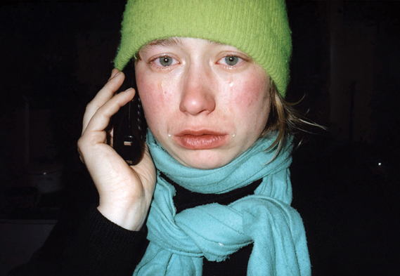
DOORKIJKERS
Kies 1 foto per groepje en speel het spel

Slide 3
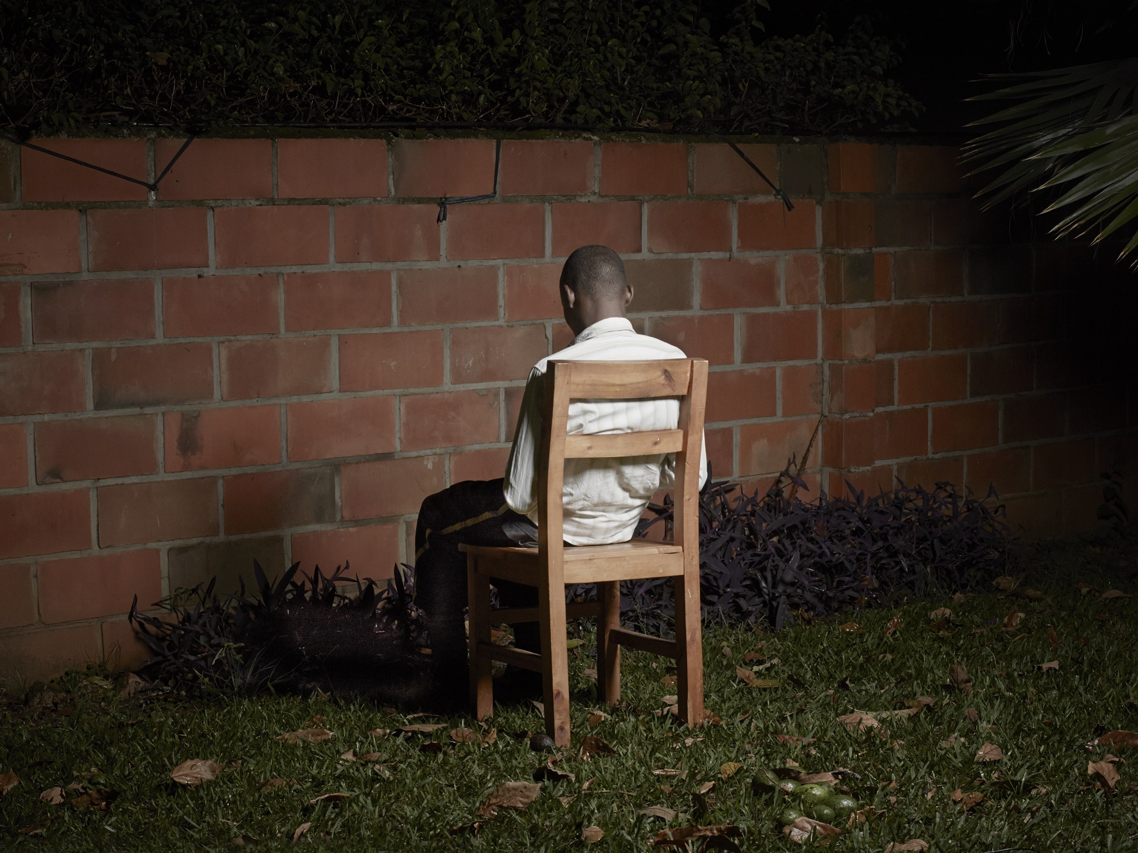

Slide 4
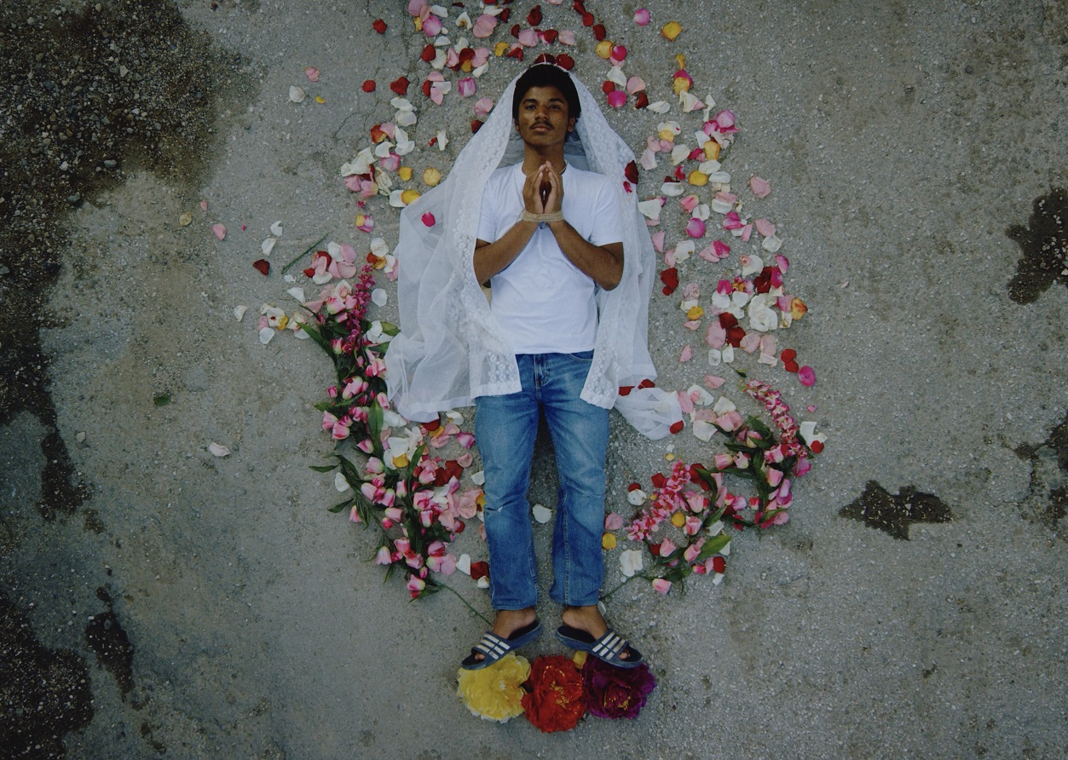

Slide 5
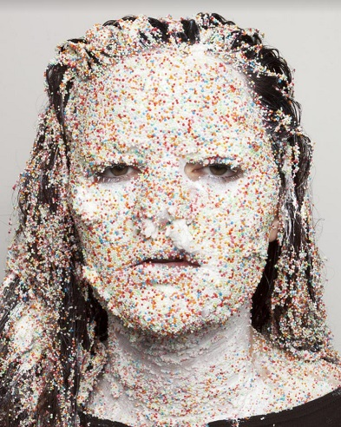

Slide 6
